Slide 1
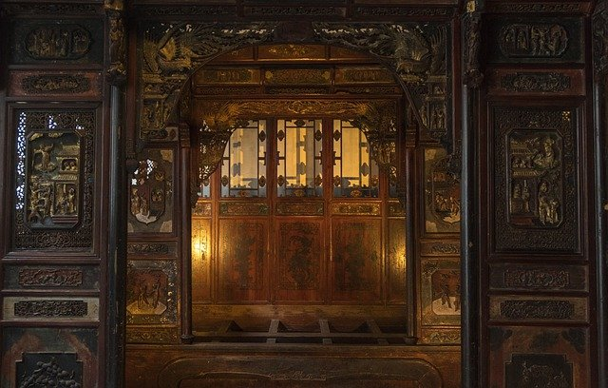

《HSK标准教程5--第五课》
HSK Standard Course 5 Lesson 5
第5课 济南的泉水
Lesson 5
Spring Water in Ji’nan
Part 1

Slide 2




复习
Review
说出第四课中有关社交称谓的词语
国王、王子、公主、总理、总统、主席、总裁、主任、老板、领导

Slide 3

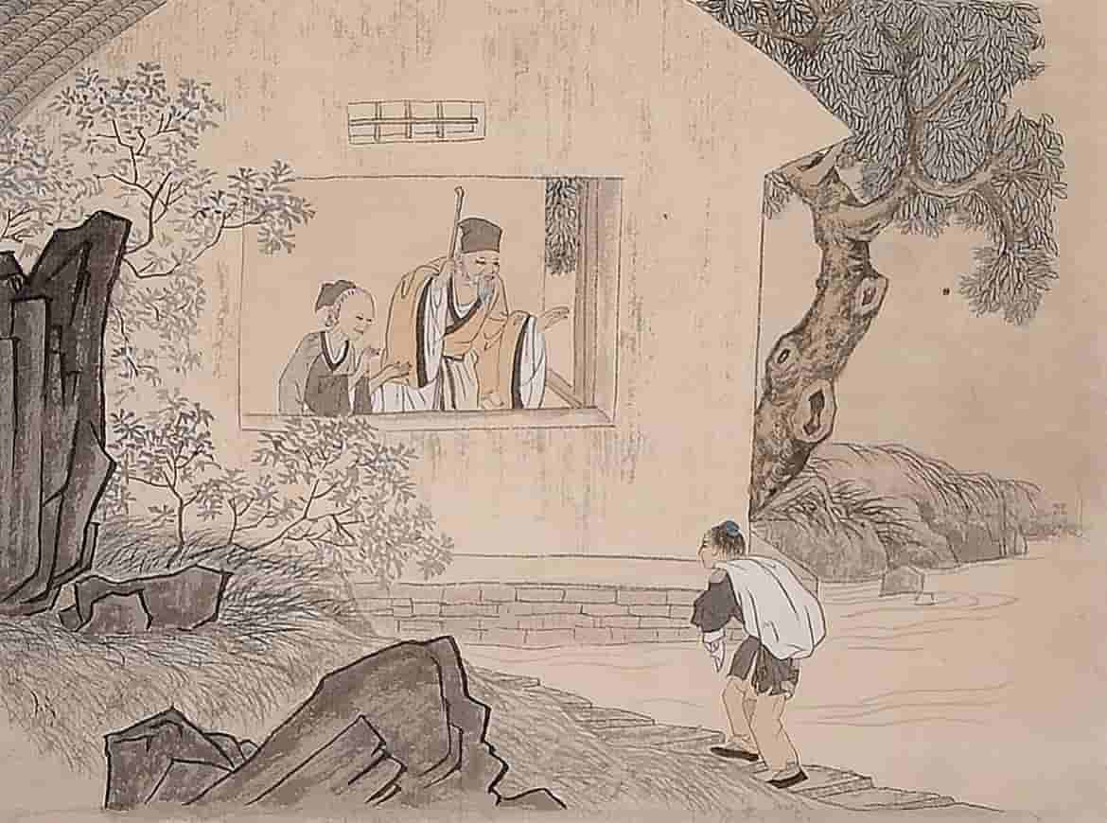
复习
听写句子、复习重点词、复述课文
Review
流传至今的“百里背米”讲的就是他孝敬父母的故事。
活了大半辈子了，别说鱼肉，只要能饱饱地吃上一顿米饭，也就满足啦！
他暗下决心：一定要让父母吃上米饭，不能再委屈他们了!
他顶着大雪往前走，扶着米袋的双手冻得不行。
楚国国君觉得他很有本领，是个人才，留他做了官，并给他很优厚的待遇。
孝顺父母是各种美德中占第一位的。

Slide 4


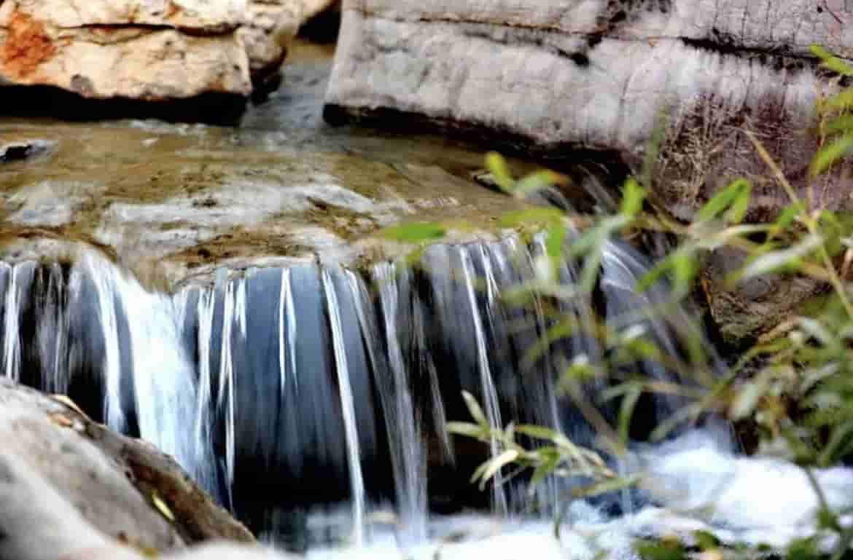

热身
Warm-up
你认为“天然的泉水”
应该是什么样的？

Slide 5
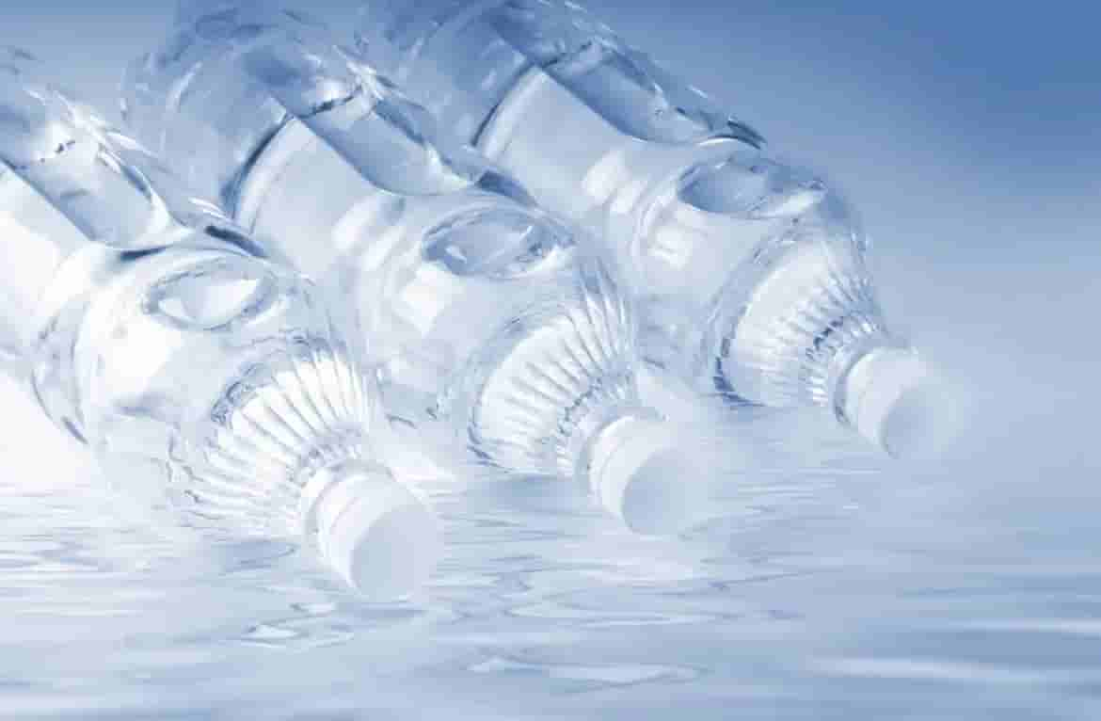
热身
Warm-up
我们买的瓶装水，
是不是“天然的泉水”？
为什么？

Slide 6


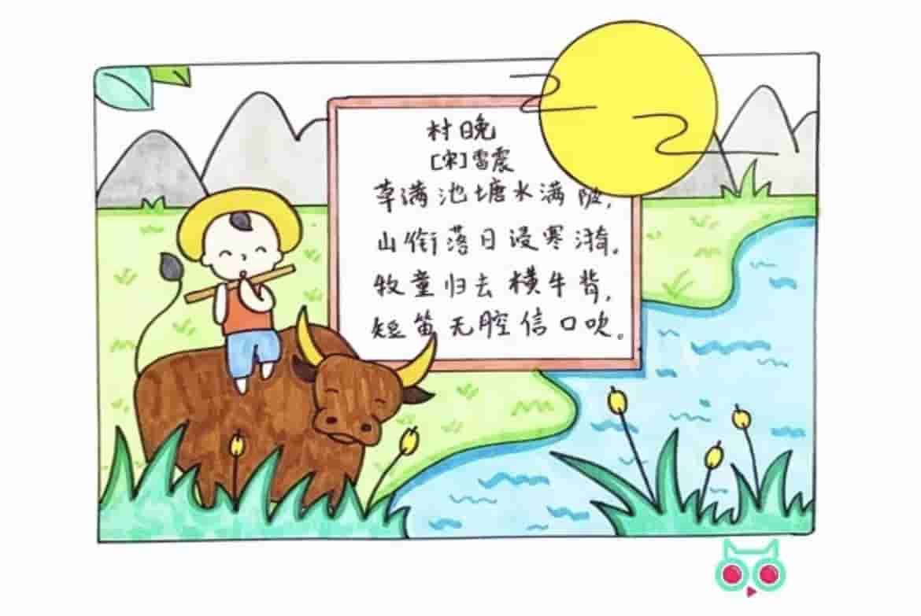

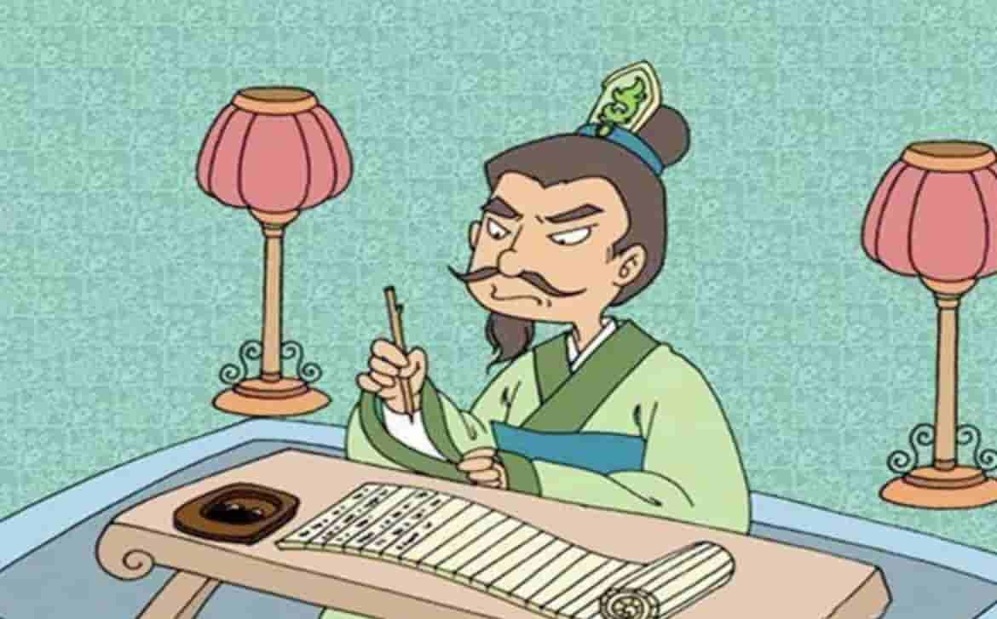
生词
New Word
yōu jiǔ
悠 久
历史悠久

Slide 7
生词
New Word
wén zì
文 字

Slide 8
生词
New Word
jì zǎi
记 载
文字记载

Slide 9
生词
三角形
New Word
xíng zhuàng
形 状
圆形
正方形
棱形
长方形
八边形
六边形
椭圆形
七边形
梯形
五角星
五边形
爱心
平行四边形

Slide 10
生词
New Word
miáo xiě
描 写
请你用中文描写一下这个人。

Slide 11





生词
New Word
小明帮助班级同学，得到了老师的赞美。
zàn měi
赞 美
作为老师，我们要经常赞美学生。

Slide 12

生词
New Word
shī
诗
古诗是中国文化的重要组成部分。
李白是唐朝的大诗人。

Slide 13

练一练
Practise
yōu jiǔ
wén zì
jì zǎi
悠久
adj. long-standing, ageold
文字
n. written language
记载
v. to record, to put down in writing
xíng zhuàng
miáo xiě
zàn měi
shī
形状
n. shape
描写
v. to describe,
to depict
赞美
v. to praise, to extol
诗
n. poem

Slide 14
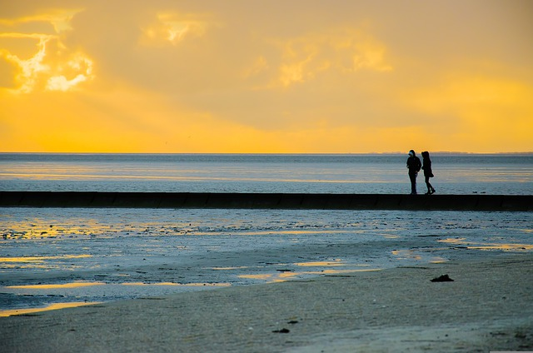

请用前面学过的7个词编一个故事
（开头已给出）

Slide 15
悠久
文学
记载
形状
描写
赞美
诗
别小看这个东西，它可是有着悠久历史的！......

Slide 16

生词
New Word
chōng mǎn
充 满
v. to be full of
láidejí
来得及
v. there’s still time (to do sth.)
nán fānɡ
南 方
n. south, southern part
cāi
猜
v. to guess
zhǐhǎo
只好
adv. cannot but, to be forced to
chǎn shēng
产 生
v. to emerge, to arise
cóng’ér
从 而
conj. thus, consequently
gǎn jī
感 激
v. to feel grateful
fù xí
复 习
v. to review
fǒuzé
否则
conj. or, otherwise
shàn liáng
善 良
adj. kind-hearted
yóu xì
游 戏
n. game
chuán shuō
传 说
n. legend
yōu měi
优 美
adj. graceful, beautiful
END

Slide 17

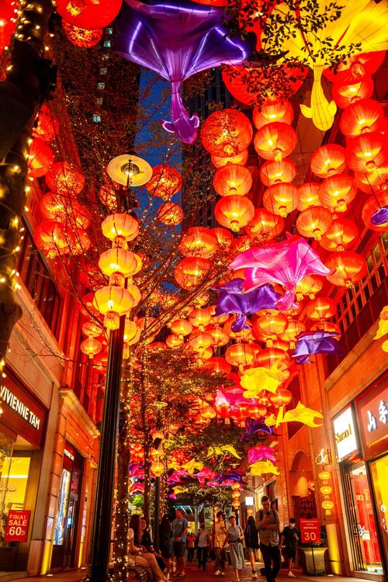
练一练
他经过不断努力，从而实现自己的梦想。
科学家们经过多次实验，从而得出了这个重要的结论。
Practise
原因
结果
chōng mǎn
gǎn jī
cóng’ér
充满
v. to be full of
感激
v. to feel grateful
从而
conj. thus, consequently
我对妈妈充满了感激。
庄子非常感激父母对他的保护。
小老鼠的脑袋里充满了问题。
这个街道挂满了灯笼，充满了喜庆的氛围。

Slide 18
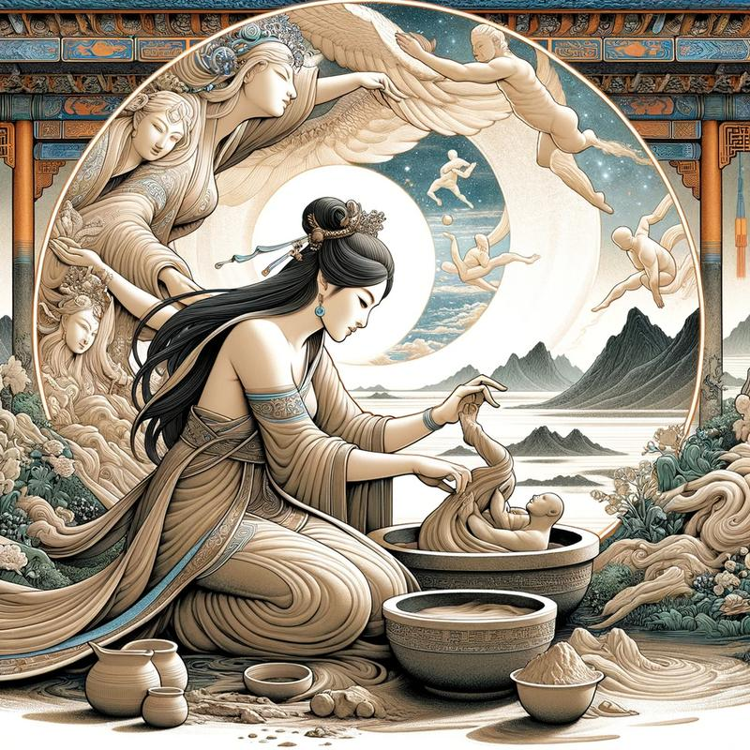
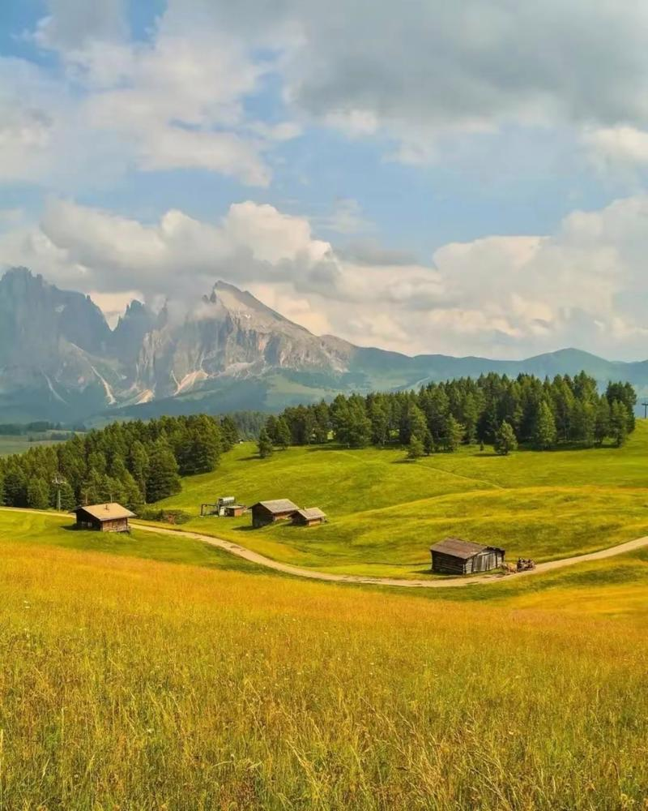
练一练
Practise
济南的老百姓自古以来就非常喜欢泉水，从而产生了许多关于泉水的故事。
他对这个故事产生了兴趣。
传说人类都是女娲用泥做出来的。
中国有许多神话传说。
这个地方景色优美。
chǎn shēng
chuán shuō
shàn liáng
yōu měi
产生
v. to emerge,
to arise
传说
n. legend
善良
adj. kind-hearted
优美
adj. graceful, beautiful

Slide 19



语言点
都是形容词，形容风景、环境等。Đều là tính từ, tả phong cảnh, môi trường
Language Point
济南是一座风景美丽/优美的城市。
她有一双美丽的大眼睛。
美丽
演员们的动作十分优美。
优美
美丽：多用于形容长相、样子、打扮。 Chủ yếu để tả tướng mạo, vóc dáng, ăn diện(trang điểm...)
优美：多形容动作、形象给人美好的感受。Chủ yếu nói về động tác, làm cho người ta cảm nhận đc sự tốt đẹp, đẹp đẽ

Slide 20



语言点
Language Point
雨后天空中出现了一道美丽的彩虹。
一进院子就听到了丽丽那优美的歌声。
美丽
她有一颗美丽善良的心。
优美
美丽：形容视觉感受。 表示美好、高尚 tả cảm nhận bằng thị giác, biểu thị đẹp đẽ, cao sang.
优美：也可以形容其他各种感受。Có thể tả về các cảm nhận khác

Slide 21

练一练
Practise
选词填空 ✓ ✕
 | 美丽 | 优美
这篇文章的语言生动_________。
心也像窗户一样，如果不打开，就看不到外面的_________和热闹。
这里流传着许多_________的传说。
当地_________的自然风景吸引了很多中外游客。
语言给人美好的感受。
视觉感受
表示美好、高尚

Slide 22
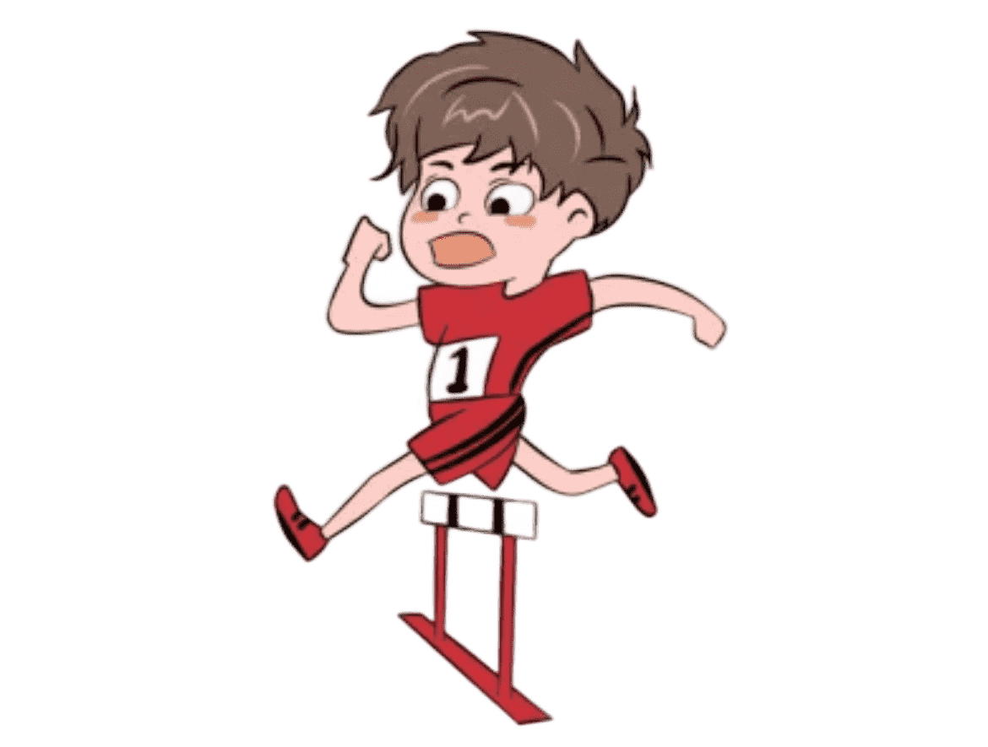

语言点
Language Point
比赛前做好思想准备可以减少运动员的压力，从而取
得比赛的成功。
在学习过程中及时复习，可以尽早发现和解决问题，
加深理解，从而取得更好的成绩。
从而
连词——两分句之间，前句表原因、方法等，后句表结果、目的等
Liên từ: từ đó, vì vậy, dẫn tới...
而济南人住在泉边，喝着这甜美的泉水，自然对它充满感激之情，从而也产生了许多关于泉水的美丽传说。

Slide 23


语言点
Language Point
地下水流到这里，碰到火成岩挡住了路，
就继续起来，越积越多。
起来
动词+起来，表示由分散到集中
Động từ + qi lai: từ phân san đến tập trung
Thu lại, gom lại, tiếp tục,...
渔夫想，这一网收起来，
鱼一定可以装满整条船。

Slide 24


语言点
Language Point
刘丽知道自己做得不对，躲起来不敢见我。
起来
动词+起来，表示由显露到隐蔽
Động từ+ qi lai
Từ rõ ràng đến mập mờ
Nấp đi, giấu đi,...
为了不被坏人抢走，
他把壶埋入地下藏了起来，……

Slide 25


作业
Homework
作业
用下列词语造句。
1. 充满：__________
2. 感激：__________
3. 产生：__________
4. 传说：__________
5. 善良：__________
6. 优美：__________

Slide 26
作业
Homework
作业
用“从而”完成下列句子或对话。
1.玩游戏可以锻炼人的脑、眼和手，
___________________________。 。
2.公司通过引进新技术，加强管理，提高了产品质量，
___________________________。
3.A：时间这么紧，你们是怎么完成任务的？
B：___________________________。 。

Slide 27
作业
Homework
作业
用“如何”完成下列句子或对话。
1.刘方喜欢把旅游时买的门票______________。
2. 你刚工作，别太着急，经验______________。
3.A：儿子，是你把爸爸的烟放在这
鞋盒子里的吗？
B：_________________________。

Slide 28
《HSK标准教程5--第五课》
HSK Standard Course 5 Lesson 5
第5课 济南的泉水
Lesson 5
Spring Water in Ji’nan
Part 2

Slide 29
生词
New Word
jiù
救
v. to save, to rescue
láidejí
来得及
v. there’s still time (to do sth.)
nán fānɡ
南 方
n. south, southern part
cāi
猜
v. to guess
zhǐhǎo
只好
adv. cannot but, to be forced to
mái
埋
v. to bury
qiǎng
抢
v. to rob, to snatch
yūn
晕
v. to faint, to pass out
fù xí
复 习
v. to review
fǒuzé
否则
conj. or, otherwise
pèng
碰
v. to meet, to come across
yóu xì
游 戏
n. game
wéi
为
v. to become
yú
于
prep. from, out of
END

Slide 30
练一练
Practise
jiù
yūn
qiǎng
救
v. to save, to rescue
晕
v. to faint,
to pass out
抢
v. to rob, to snatch
mái
wéi
pèng
yú
埋
v. to bury
为
v. to become
碰
v. to meet, to come across
于
prep. from, out of

Slide 31
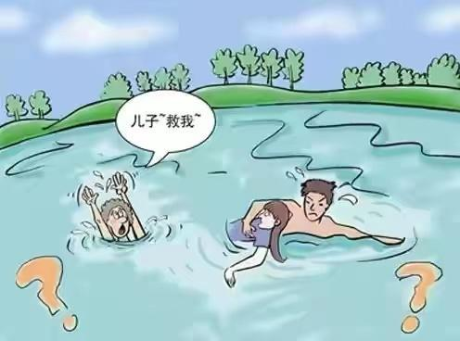
练一练
Practise
jiù
救
v. to save, to rescue
救人
救命🆘
救援

Slide 32


练一练
Practise
yūn
晕
v. to faint,
to pass out
晕倒

Slide 33

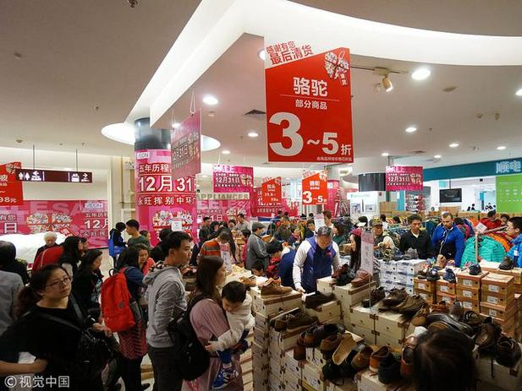
练一练
Practise
抢劫
qiǎng
抢
v. to rob, to snatch
这家店鞋子打折，许多人来抢购。

Slide 34
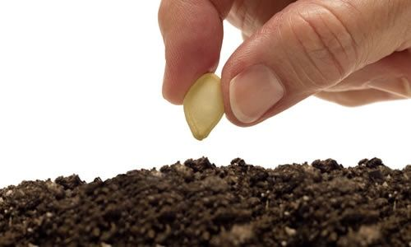
练一练
Practise
mái
埋
v. to bury
他们把种子埋到土里。

Slide 35
练一练
Practise
今天上学的路上，我碰到了小明。
pèng
碰
v. to meet, to come across
你不要碰我。

Slide 36

语言点
Language Point
在
这家公司成立于1997年。
在
这种药主要用于感冒的治疗。
济南的泉水，来自于济南市以前的广大山区，……
从
于
介词≈
“在、从、对、向、比”等
Giới từ = 在、从、对、向、比
对
运动有助于健康。
比
队员们都认为对方的水平远远高于自己。
李明半年没找到工作了，没办法，只好求助于当经理的老同学王峰了。
向

Slide 37


语言点
Language Point
每个人都会遇到各种压力，可是，压力也可以变为动力。
为
动词，
有“成、成为”的意思，
在动词后做补语
Động từ: thành, trở thành
年轻的他，通过努力，终于成为公司里最好的工程师。

Slide 38

语言点
Language Point
找工作时，很多人会以收入多少为第一标准，这种想法我不能接受。
为
表示
“作为、算作”
等意思
Coi như, làm...
其=它
在他看来，没有工作的生活就不能称其为生活。

Slide 39
练一练
救 晕 抢 埋 为 碰 于
Practise
她的包被坏人 ______走了，没有钱打的回家。
抢
那个女孩儿来自 ______一个美丽的乡村。
于
他在路边 ______了一位 ______倒的老人。
救
晕

Slide 40
练一练
救 晕 抢 埋 为 碰 于
Practise
他把宝贝______在地下，谁都找不到。
埋
昨天逛街时，______到了多年没见的老同学。
碰
为
当年互相不喜欢的两个人，多年后的今天竟然成______了最好的朋友。

Slide 41
生词
New Word
duǒ(cáng)
躲 (藏)
v. to hide
láidejí
来得及
v. there’s still time (to do sth.)
nán fānɡ
南 方
n. south, southern part
cāi
猜
v. to guess
zhǐhǎo
只好
adv. cannot but, to be forced to
tiān rán
天 然
adj. natural
fēn bù
分 布
v. to be distributed
(over an area),
to be scattered
rú jīn
如 今
n. nowadays, present
fù xí
复 习
v. to review
xíng chéng
形 成
v. to form, to take shape
fǎn yìng
反 映
v. to reflect, to mirror
yóu xì
游 戏
n. game
dú tè
独 特
adj. unique, distinctive
zhēn zhū
珍 珠
n. pearl
END

Slide 42
练一练
Practise
rú jīn
fēn bù
tiān rán
如今
n. nowadays, present
分布
v. to be distributed (over an area),
to be scattered
天然
adj. natural
dú tè
fǎn yìng
zhēn zhū
xíng chéng
独特
adj. unique, distinctive
反映
v. to reflect, to mirror
珍珠
n. pearl
形成
v. to form, to take shape

Slide 43
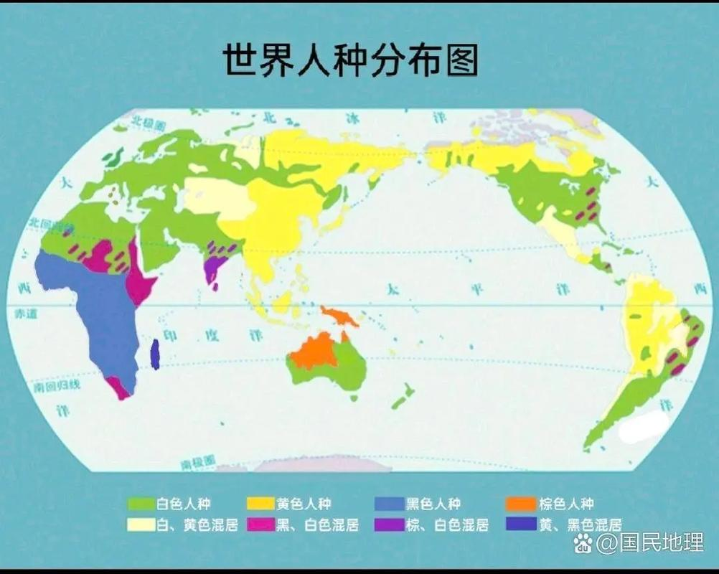
练一练
Practise
fēn bù
分布
v. to be distributed (over an area),
to be scattered
分别处于什么地方。

Slide 44
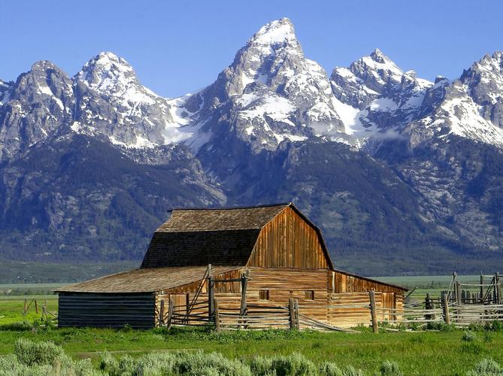
练一练
Practise
tiān rán
天然
adj. natural
xíng chéng
这些景色是天然形成的。（自然）
形成
v. to form, to take shape

Slide 45
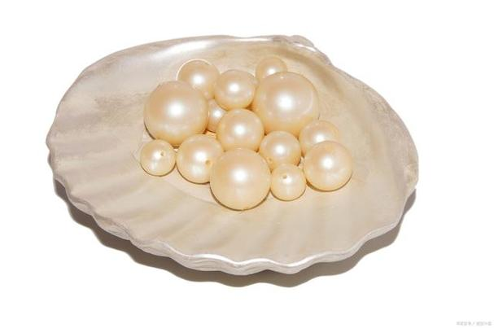
练一练
Practise
dú tè
zhēn zhū
独特
adj. unique, distinctive
珍珠
n. pearl
这颗珍珠和其他珍珠不一样，样子非常独特。

Slide 46
练一练
Practise
济南泉水的优美，可以从它们的名字中反映出来。
fǎn yìng
反映
v. to reflect, to mirror
小明向老师反映班级的情况。

Slide 47

练一练
Practise
是五点，再过一刻钟小明就放学了。
现在
如今
现在

Slide 48
练一练
Practise
严芳长得不是 漂亮，但仔细看却很有味道。
特别
特别
独特

Slide 49
练一练
Practise
我这次来是想当面向你表示 的。
感谢
感激
感谢
相同点：都表示对他人的好意或帮助表达谢意
不同点：
感激：强调发自内心的感恩之情，带有强烈的情感共鸣 nhấn mạnh tình cảm nội tâm( cảm kích)
感谢：对具体行为或帮助的礼貌回应 đối với hành vi cụ thể hoặc giúp đỡ có phản hồi lịch sự( cảm tạ)

Slide 50
练一练
Practise
表扬
护士小姐 女儿很勇敢，本来很怕打针的她这次竟然没哭。
赞美
表扬
赞美：侧重于对人或事物内在品质、优点或美好之处的由衷欣赏，带有主观情感色彩(nhấn mạnh khen ngợi đối vs phẩm chất tốt đẹp bên trong của ng, vật, tình cảm khách quan( khen ngợi)
表扬：侧重于对具体行为、成就或表现的公开认可，带有客观评价性质，常用于鼓励或树立榜样. Nhấn mạnh hành động cụ thể, thành tự hoặc biểu hiện được công nhận công khai, đánh giá khách quan, thường dùng để cổ vũ( biểu dương)
。

Slide 51
练一练
于 为 充满 从而 产生 描写
Practise
这首诗主要______了一对年轻人的恋爱经历。
描写
新产品很受顾客欢迎，使我对公司的未来_____信心。
充满
我担心长期吃这种药会对身体______不好的影响。
产生

Slide 52
练一练
于 为 充满 从而 产生 描写
Practise
办公室让我通知你明天下午的活动改_____下周一了。
为
刘经理毕业________北京大学经济学院。
于
从而
换一个角度考虑，也许正好就能发现问题的关键，____找到解决问题的答案。

Slide 53
作业
Homework
作业
用“于”改写下列句子
乒乓球运动是在19世纪末产生的，
说起来还有一段有趣的故事呢。
乒乓球运动 ____________________。

Slide 54
作业
Homework
作业
用“于”改写下列句子
工作上，对已取得的成功，他从不满足，
而是给自己提出更高的要求。
_______________________，
而是给自己提出更高的要求。

Slide 55
作业
Homework
作业
用“为”改写下列句子
在影视作品中，常常把鲨鱼(shāyú, shark)
描写成可怕的海洋杀手。
在影视作品中 ______________________。

Slide 56
作业
Homework
作业
用“为”改写下列句子
为了方便同学们报名，办公室改变了报名
时间，从本月一日到十日，周六、日不休。
为了方便同学们报名, _________________。

Slide 57
《HSK标准教程5--第五课》
HSK Standard Course 5 Lesson 5
第5课 济南的泉水
Lesson 5
Spring Water in Ji’nan
Part 3

Slide 58
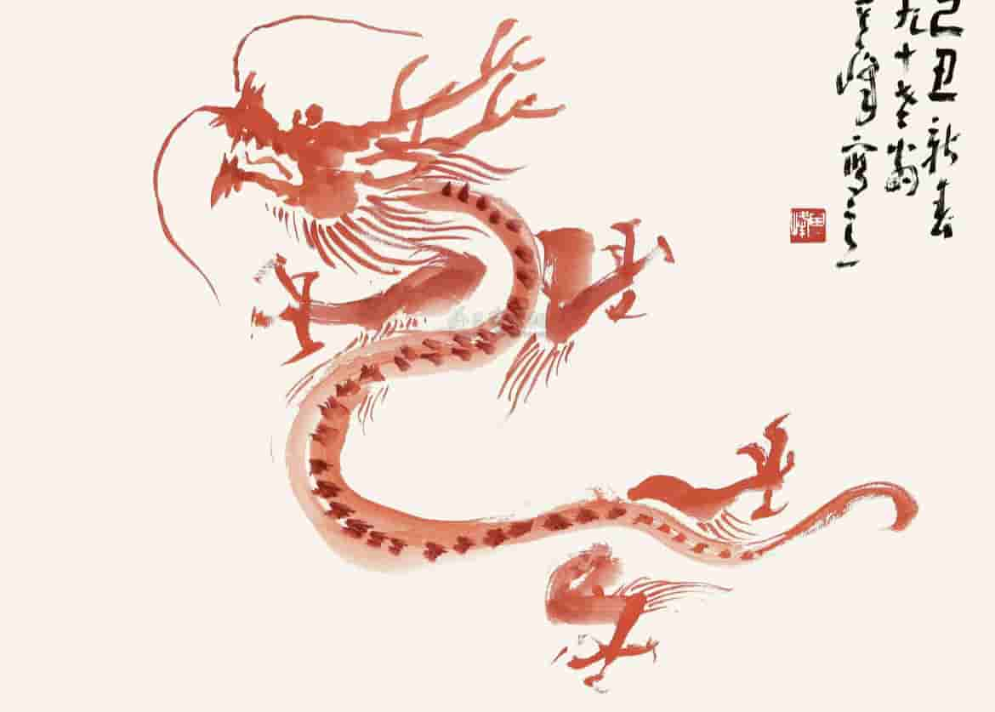
热身
Warm-up
说一说：
在你的国家，有关于“龙”的传说吗？

Slide 59


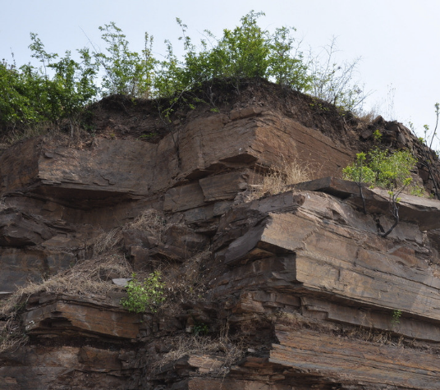
生词
yán shí
New Word
岩石
n. rock

Slide 60
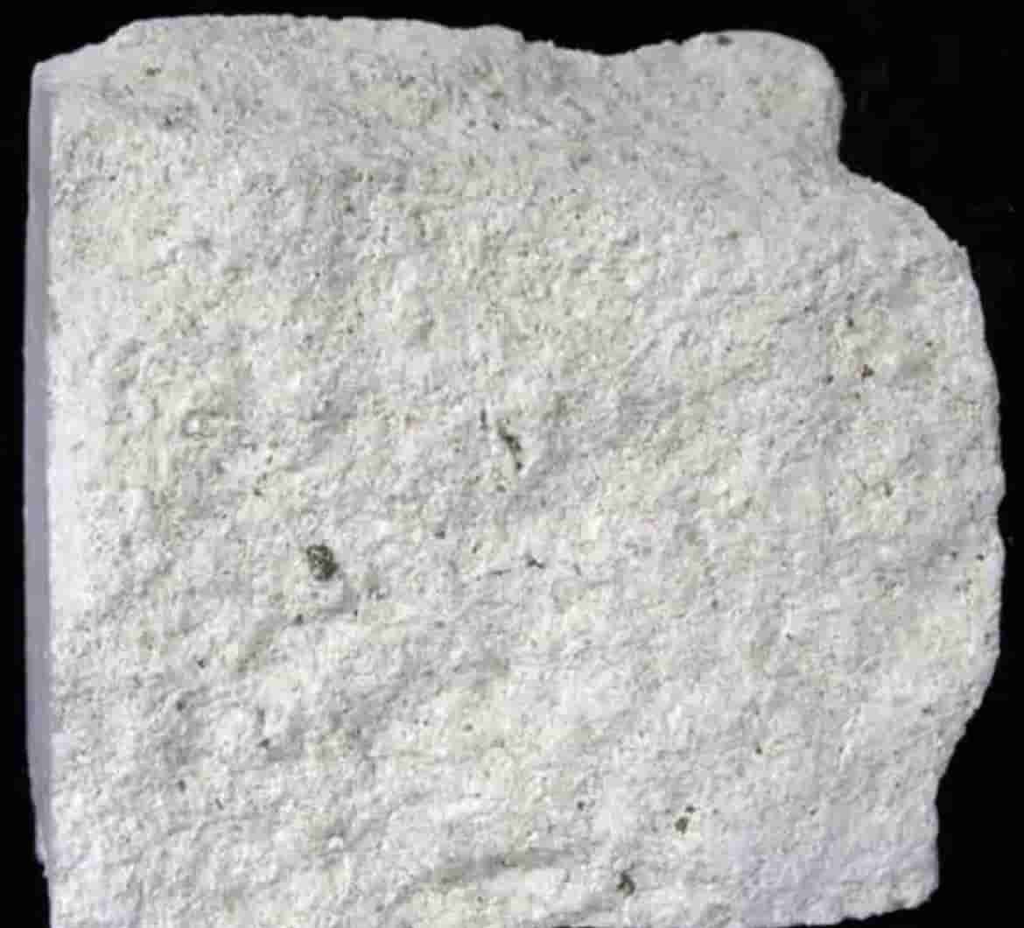
生词
shí huī yán
New Word
石灰岩
n. limestone

Slide 61
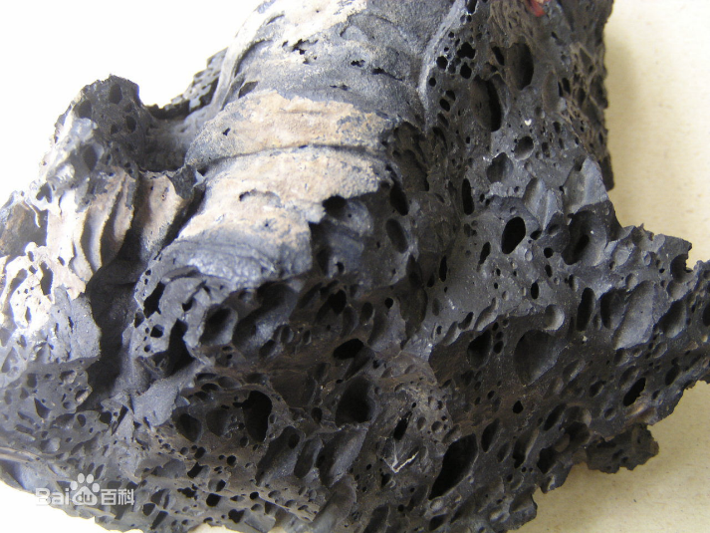
生词
huǒ chéng yán
New Word
火成岩
n. igneous rock

Slide 62
生词
New Word
hú
壶
n. pot, kettle
chōng
冲
v. to rush, to dash
lóng
龙
n. dragon
zhì(liáo)
治(疗)
v. to treat, to cure
dì qū
地 区
n. area, region
yì
亿
num. hundred million
guǎng dà广 大
adj. vast, extensive
dì shì
地 势
n. terrain, topography
dǎng
挡
v. to block, to get in the way of
jiǎo dù
角 度
n. angle, degree of angle
yù
玉
n. jade
suǒ yǐ
所 以
so
xié
斜
adj. oblique, slanting
biǎo miàn
表 面
n. surface
END

Slide 63
练一练
Practise
guǎng dà
dì qū
biǎo miàn
广大
adj. vast, extensive
地区
n. area, region
表面
n. surface
jiǎo dù
xié
dǎng
dì shì
角度
n. angle,
degree of angle
斜
adj. oblique, slanting
挡
v. to block, to get in the way of
地势
n. terrain, topography

Slide 64
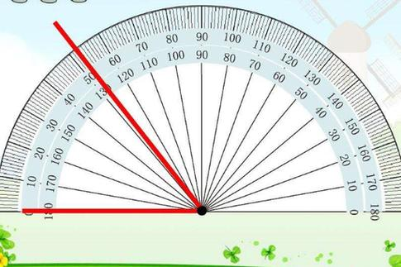
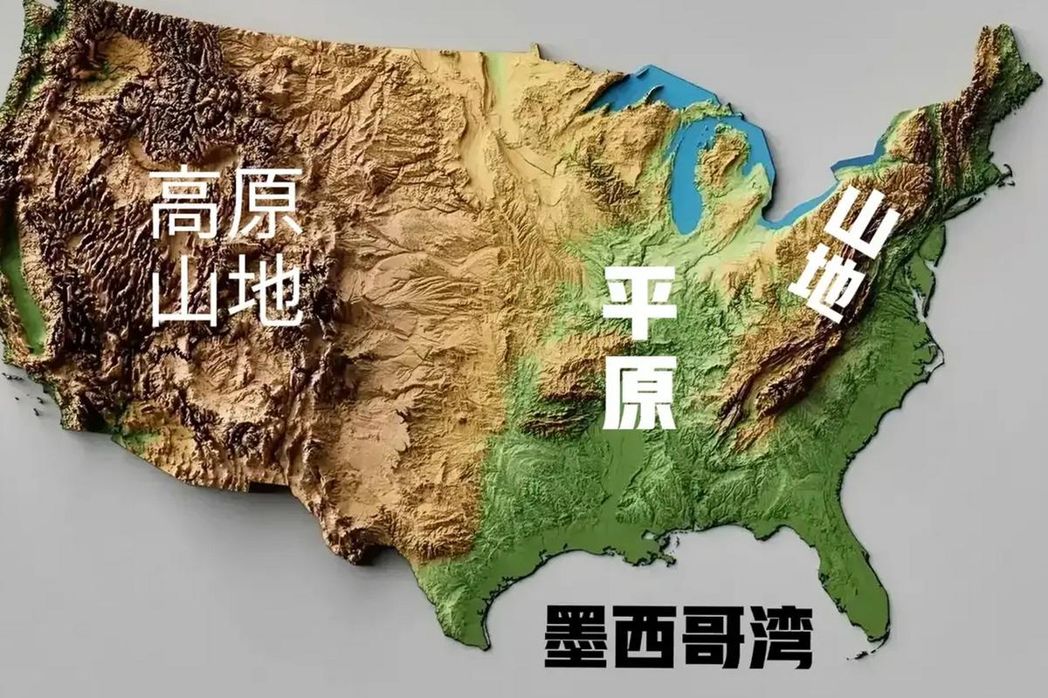
jiǎo dù
我们要从不同角度思考问题。
角度
n. angle,
degree of angle
高原山地地势高。
平原地势低。
dì shì
地势
n. terrain, topography
地表形态起伏的高低与险峻的态势

Slide 65
练一练
打
光
Practise
活
碰
救
晕
抢
见

Slide 66
练一练
Practise
悠久的
农村
味道
善良的
独特的
文化
广大的
性格

Slide 67

课文
Text
济南泉水的历史怎么样？文人为什么赞美它？老百姓又为什么感激它？
趵突泉有一个怎样的美名？青年鲍全跟它有什么关系？
如今的济南城有多少天然泉？举例说明它们是怎么命名的？
济南的泉水是从哪儿来的？
为什么济南会有这么多的泉水？

Slide 68
课文
济南泉水的历史怎么样？
文人为什么赞美它？
Text
济南的泉水，历史悠久，最早的文字记载可以推到3000多年前。许多文人都对它的声音、颜色、形状、味道进行过描写，留下了许多赞美泉水的诗文。而济南的老百姓住在泉边，喝着这甜美的泉水，自然对它充满感激之情，从而也产生了许多关于泉水的美丽传说。
老百姓又为什么感激它？
1.你觉得“文人”是什么意思？
2.请用重点词语复述故事：悠久、记载、泡茶、赞美、诗文

Slide 69
课文
趵突泉有一个怎样的美名？
青年鲍全跟它有什么关系？
Text
相传很久以前，济南城里有个善良的青年，名叫鲍全，他学习医术，救了很多人。一次，他在路边救了一位晕倒的老人，并把老人接回家照顾。这老人其实是东海龙王的哥哥。通过老人的介绍，鲍全从龙王那儿求到了治病救人的白玉壶。为了不被坏人抢走，他把壶埋入地下藏了起来，于是就变成了今天有“天下第一泉”美名的趵突泉（bào tū quán）。
1.你知道中国有多少“龙王”吗？
2.请用重点词语复述故事：鲍全、救、龙王、白玉壶、埋

Slide 70
课文
举例说明它们是怎么命名的？
如今的济南城有多少天然泉？
Text
如今的济南市区内，分布着大大小小七百多个天然泉，这在国内外城市中是极为少有的。有如此之多的泉，名字当然也少不了。济南泉水的优美，还可从那独特的名字上反映出来，如：以人名命名的舜泉（shùn），以动物命名的黑虎泉，以形状命名的珍珠泉，等等。
请用重点词语复述故事：
优美、独特、命名、动物、珍珠

Slide 71
课文
济南的泉水是从哪儿来的？
为什么济南会有这么多的泉水？
Text
说到这里，您也许要问，这么多、这么好的泉水是如何形成的呢？济南的泉水，来自于济南市以南的广大山区，这些山区的岩石是大约四亿年前形成的一层厚厚的石灰岩。在这种石灰岩地区，陆地表面的水很容易进入地下。山区的石灰岩层，以大约三十度的角度，由南向北斜，因此大量的地下水向济南运动。而济南市区的地下岩石变为了火成岩，地下水流到这里，碰到火成岩挡住了路，就积蓄起来，越积越多。它无处可流，就得另找出路。济南旧城一带，地势低，有的地方甚至低过了地下水的水面，地下水就冲出地表，形成了众多的泉水。这就是济南“泉城”美名得来的原因。
请用重点词语复述故事：
来自于、岩石、角度、斜、挡、积蓄、冲

Slide 72
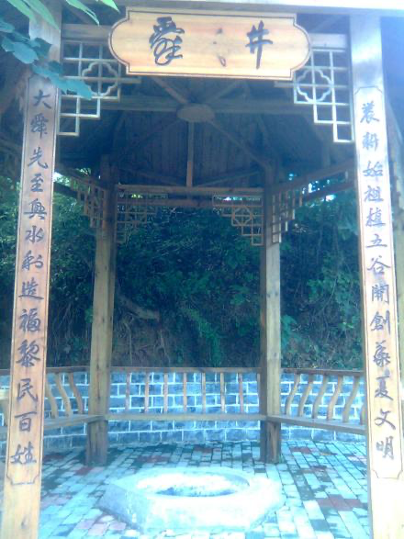
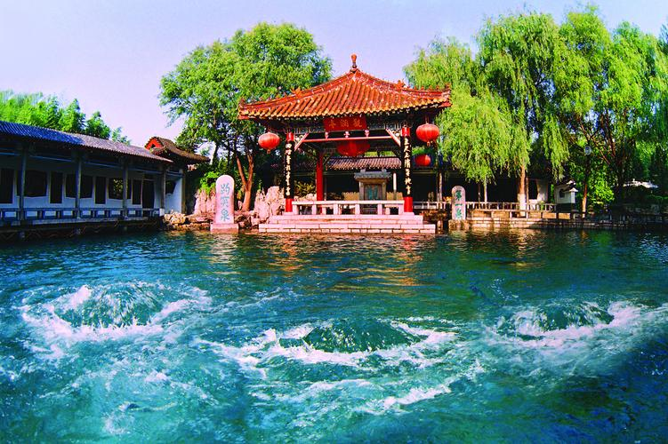
课文
舜泉
Text
趵突泉

Slide 73
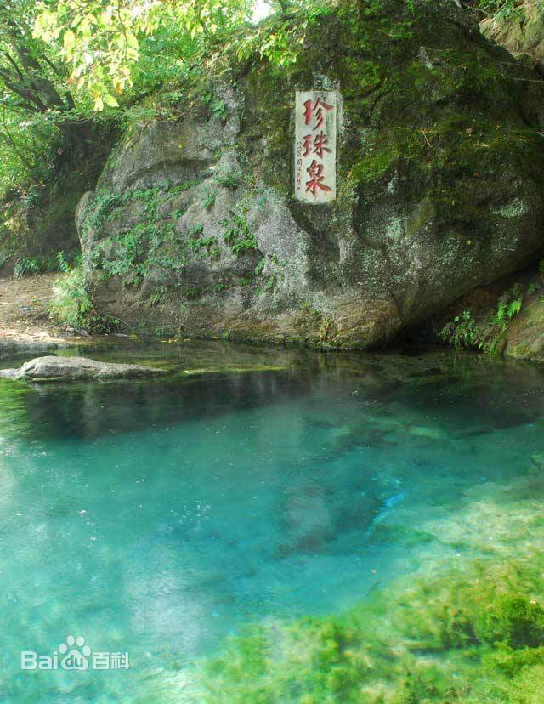
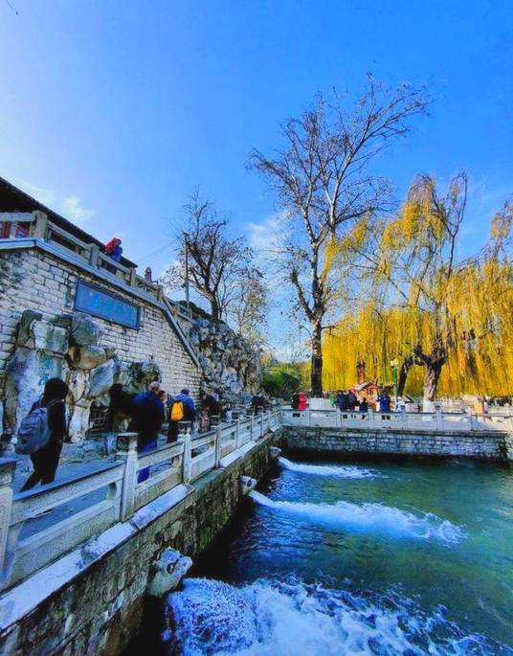
课文
Text
黑虎泉
珍珠泉

Slide 74
作业
Homework
作业
在我们的生活中，水有多重要？
请以“节约每一滴(dī, drop)水”为题写一段话。
尽量用上本课所学的生词，字数不少于100字。

Slide 75




《HSK标准教程5--第五课》
HSK Standard Course 5 Lesson5
再见 Bye
再见

